Slide 1





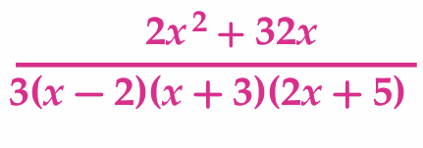
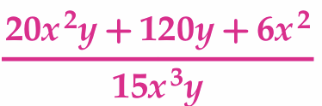
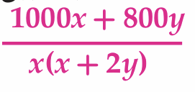
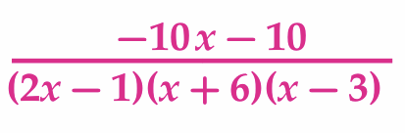
اليوم/ الاثنين التاريخ/1446/06/29 الحصة/ الاولى
الموضوع/ تمثيل دوال المقلوب بيانيًا
حل الواجب
حل الواجب:
مهاراتي
19)
25)
31)
33)
35)
49) 0
الرئيسية
الرئيسية
التهيئة
جواهر الحارثي @jewelsAlshdaddi
التدريس
التدريب
التقويم
الاغلاق

Slide 2
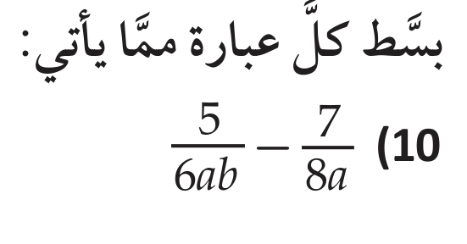


اليوم/ الاثنين التاريخ/1446/06/29 الحصة/ الاولى
الموضوع/ تمثيل دوال المقلوب بيانيًا
حل الواجب
اختبار قصير
اختبار قصير
التهيئة
جواهر الحارثي @jewelsAlshdaddi
التدريس
التدريب
التقويم
الاغلاق
تقويم تشخيصي

Slide 3
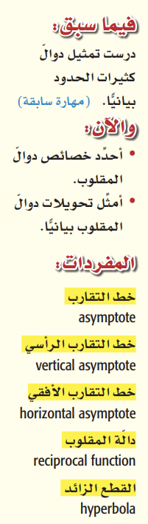
اليوم/ الاثنين التاريخ/1446/06/29 الحصة/ الاولى
 | الموضوع/ جمع العبارات النسبية طرحها
حل الواجب
الأهداف الخاصة:
القيود على المجال (تحديد القيم التي تجعل الدالة غير معرفة)
تمثيل دالة المقلوب بيانيًا.
تحديد خصائص دوال المقلوب
كتابة معادلة دوال المقلوب
اختبار قصير
الرئيسية
التهيئة
جواهر الحارثي @jewelsAlshdaddi
التدريس
التدريب
التقويم
الاغلاق

Slide 4
جدول التعلم
الموضوع/
تمثيل دوال المقلوب بيانيًا
1446/06/29
ماذا أعرف | ما أريد أن أعرف | ماذا تعلمت
حل الواجب
اختبار قصير
الرئيسية
التهيئة
جواهر الحارثي @jewelsAlshdaddi
الأهداف الخاصة:
القيود على المجال (تحديد القيم التي تجعل الدالة غير معرفة)
تمثيل دالة المقلوب بيانيًا.
تحديد خصائص دوال المقلوب
كتابة معادلة دوال المقلوب
التدريس
التدريب
التقويم
الاغلاق

Slide 5

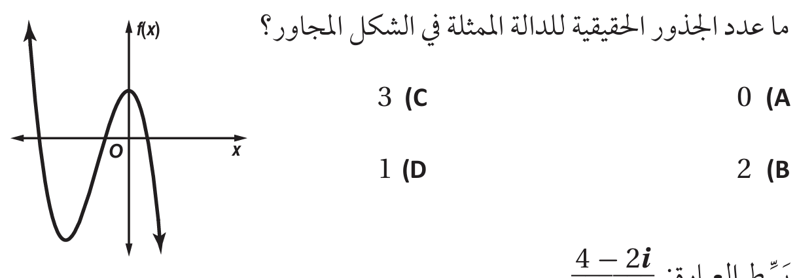

إثراء
الموضوع/
تمثيل دوال المقلوب بيانيًا
1446/06/29
حل الواجب
اختبار قصير
الرئيسية
التهيئة
جواهر الحارثي @jewelsAlshdaddi
الأهداف الخاصة:
القيود على المجال (تحديد القيم التي تجعل الدالة غير معرفة)
تمثيل دالة المقلوب بيانيًا.
تحديد خصائص دوال المقلوب
كتابة معادلة دوال المقلوب
التدريس
التدريب
التقويم
الاغلاق
تعلم تعاوني

Slide 6

الموضوع/
تمثيل دوال المقلوب بيانيًا
1446/06/29
حل الواجب
اختبار قصير
الرئيسية
التهيئة
جواهر الحارثي @jewelsAlshdaddi
الأهداف الخاصة:
القيود على المجال (تحديد القيم التي تجعل الدالة غير معرفة)
تمثيل دالة المقلوب بيانيًا.
تحديد خصائص دوال المقلوب
كتابة معادلة دوال المقلوب
التدريس
التدريب
التقويم
الاغلاق

Slide 7
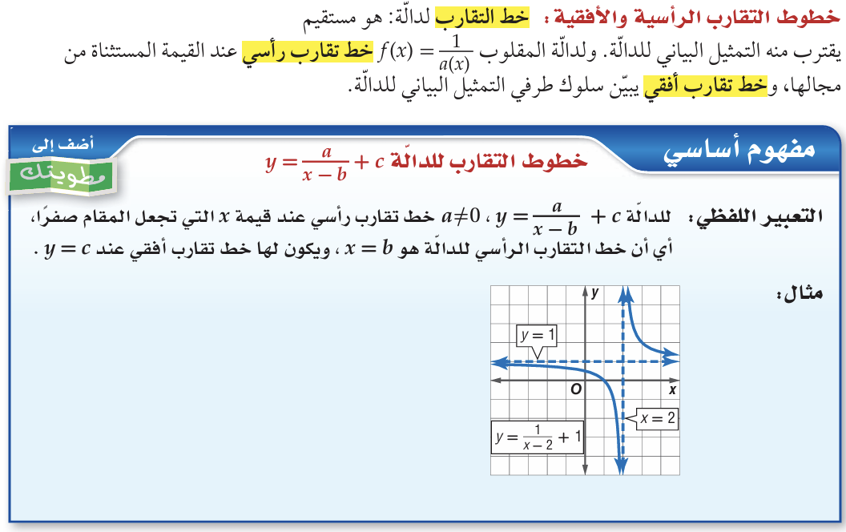
الموضوع/
تمثيل دوال المقلوب بيانيًا
1446/06/29
حل الواجب
اختبار قصير
الرئيسية
التهيئة
جواهر الحارثي @jewelsAlshdaddi
الأهداف الخاصة:
القيود على المجال (تحديد القيم التي تجعل الدالة غير معرفة)
التدريس
التدريب
التقويم
الاغلاق

Slide 8
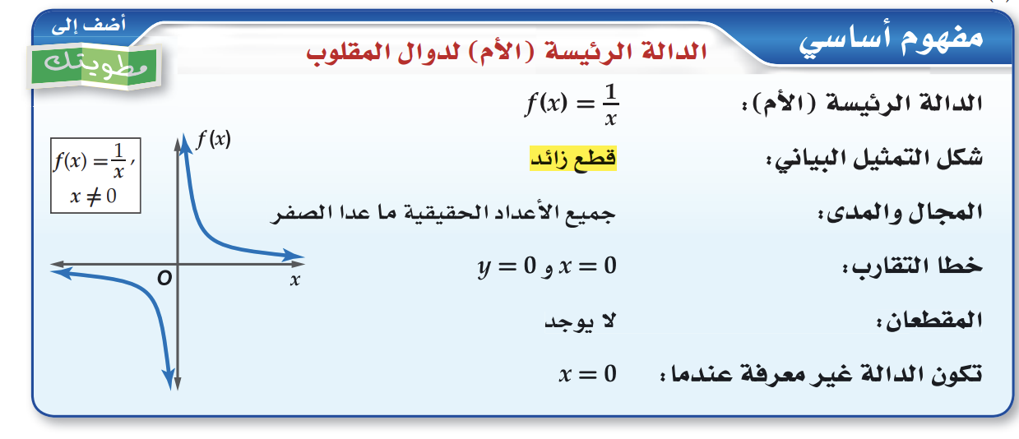
الموضوع/
تمثيل دوال المقلوب بيانيًا
1446/06/29
حل الواجب
اختبار قصير
الرئيسية
التهيئة
جواهر الحارثي @jewelsAlshdaddi
الأهداف الخاصة:
القيود على المجال (تحديد القيم التي تجعل الدالة غير معرفة)
التدريس
التدريب
التقويم
الاغلاق

Slide 9

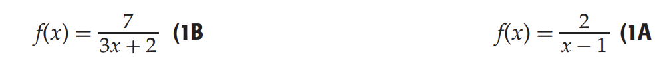

تحقق من فهمك
الموضوع/
تمثيل دوال المقلوب بيانيًا
1446/06/29
حل الواجب
اختبار قصير
الرئيسية
التهيئة
جواهر الحارثي @jewelsAlshdaddi
الأهداف الخاصة:
القيود على المجال (تحديد القيم التي تجعل الدالة غير معرفة)
التدريس
التدريب
التقويم
الاغلاق
تعلم ذاتي

Slide 10


تـــأكد
الموضوع/
تمثيل دوال المقلوب بيانيًا
1446/06/29
حل الواجب
اختبار قصير
الرئيسية
التهيئة
جواهر الحارثي @jewelsAlshdaddi
الأهداف الخاصة:
القيود على المجال (تحديد القيم التي تجعل الدالة غير معرفة)
التدريس
التدريب
التقويم
الاغلاق
تعلم أقران

Slide 11
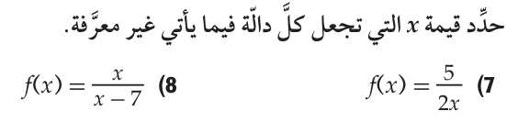
تدرب
الموضوع/
تمثيل دوال المقلوب بيانيًا
1446/06/29
حل الواجب
اختبار قصير
الرئيسية
التهيئة
جواهر الحارثي @jewelsAlshdaddi
الأهداف الخاصة:
القيود على المجال (تحديد القيم التي تجعل الدالة غير معرفة)
التدريس
التدريب
التقويم
الاغلاق
تعلم تعاوني

Slide 12
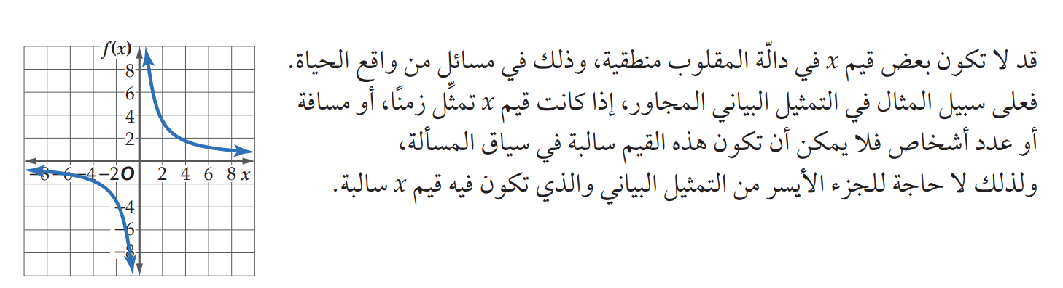
الموضوع/
تمثيل دوال المقلوب بيانيًا
1446/06/29
حل الواجب
اختبار قصير
الرئيسية
التهيئة
جواهر الحارثي @jewelsAlshdaddi
الأهداف الخاصة:
تمثيل دالة المقلوب بيانيًا.
التدريس
التدريب
التقويم
الاغلاق

Slide 13

تحقق من فهمك
الموضوع/
تمثيل دوال المقلوب بيانيًا
1446/06/29
حل الواجب
اختبار قصير
الرئيسية
التهيئة
جواهر الحارثي @jewelsAlshdaddi
الأهداف الخاصة:
تمثيل دالة المقلوب بيانيًا.
التدريس
التدريب
التقويم
الاغلاق
تعلم ذاتي

Slide 14
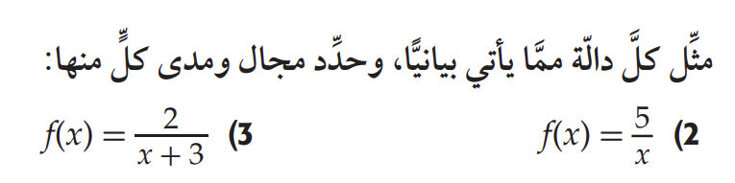
تـــأكد
الموضوع/
تمثيل دوال المقلوب بيانيًا
1446/06/29
حل الواجب
اختبار قصير
الرئيسية
التهيئة
جواهر الحارثي @jewelsAlshdaddi
الأهداف الخاصة:
تمثيل دالة المقلوب بيانيًا.
التدريس
التدريب
التقويم
الاغلاق
تعلم أقران

Slide 15
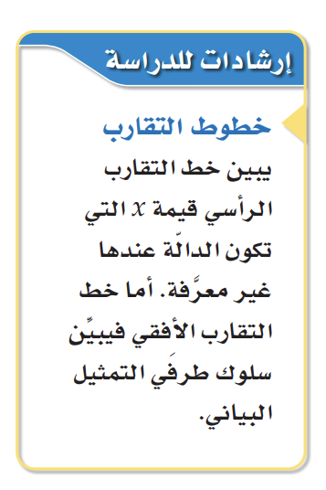
الموضوع/
تمثيل دوال المقلوب بيانيًا
1446/06/29
حل الواجب
اختبار قصير
الرئيسية
التهيئة
جواهر الحارثي @jewelsAlshdaddi
الأهداف الخاصة:
تحديد خصائص دوال المقلوب
التدريس
التدريب
التقويم
الاغلاق

Slide 16
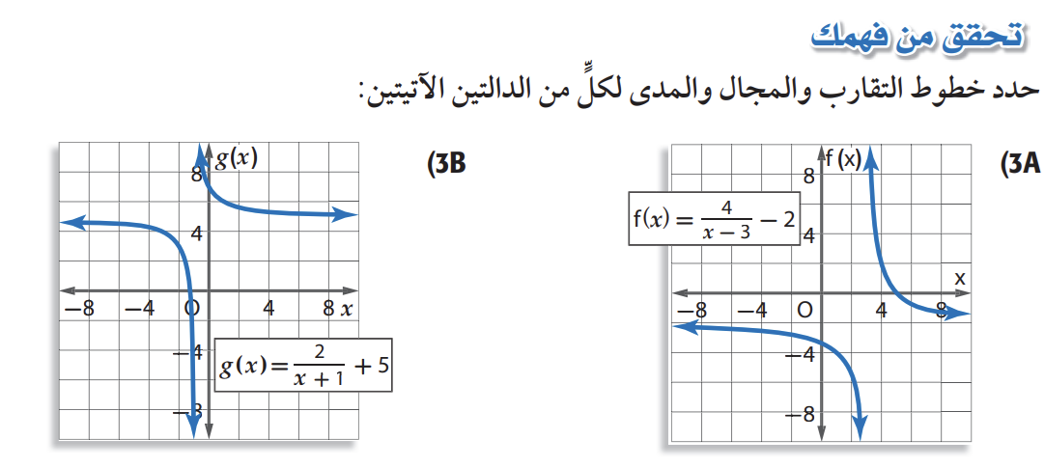
تحقق من فهمك
الموضوع/
تمثيل دوال المقلوب بيانيًا
1446/06/29
حل الواجب
اختبار قصير
الرئيسية
التهيئة
جواهر الحارثي @jewelsAlshdaddi
الأهداف الخاصة:
تحديد خصائص دوال المقلوب
التدريس
التدريب
التقويم
الاغلاق
تعلم ذاتي

Slide 17
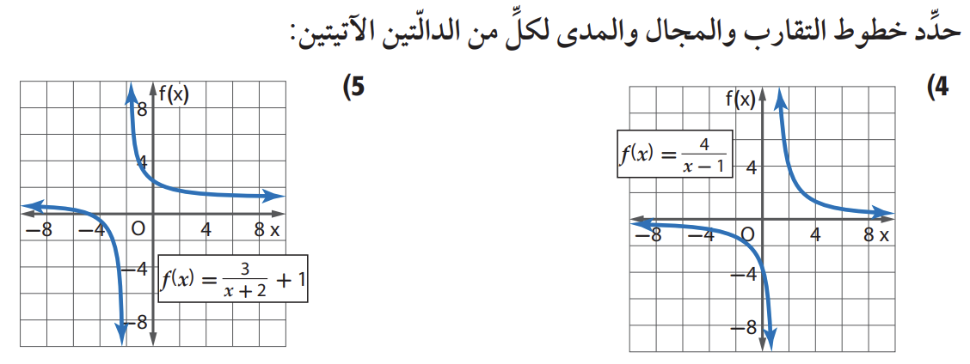
تـــأكد
الموضوع/
تمثيل دوال المقلوب بيانيًا
1446/06/29
حل الواجب
اختبار قصير
الرئيسية
التهيئة
جواهر الحارثي @jewelsAlshdaddi
الأهداف الخاصة:
تحديد خصائص دوال المقلوب
التدريس
التدريب
التقويم
الاغلاق
تعلم أقران

Slide 18
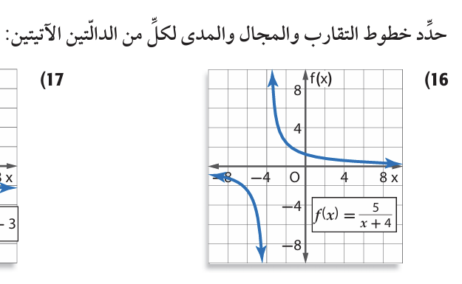
تدرب
الموضوع/
تمثيل دوال المقلوب بيانيًا
1446/06/29
حل الواجب
اختبار قصير
الرئيسية
التهيئة
جواهر الحارثي @jewelsAlshdaddi
الأهداف الخاصة:
تحديد خصائص دوال المقلوب
التدريس
التدريب
التقويم
الاغلاق
تعلم تعاوني

Slide 19

الموضوع/
تمثيل دوال المقلوب بيانيًا
1446/06/29
حل الواجب
اختبار قصير
الرئيسية
التهيئة
جواهر الحارثي @jewelsAlshdaddi
الأهداف الخاصة:
كتابة معادلة دوال المقلوب
التدريس
التدريب
التقويم
الاغلاق

Slide 20
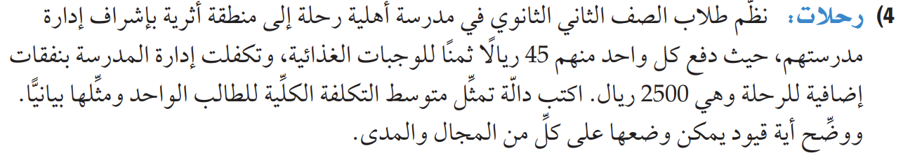
تحقق من فهمك
الموضوع/
تمثيل دوال المقلوب بيانيًا
1446/06/29
حل الواجب
اختبار قصير
الرئيسية
التهيئة
جواهر الحارثي @jewelsAlshdaddi
الأهداف الخاصة:
كتابة معادلة دوال المقلوب
التدريس
التدريب
التقويم
الاغلاق
تعلم ذاتي

Slide 21
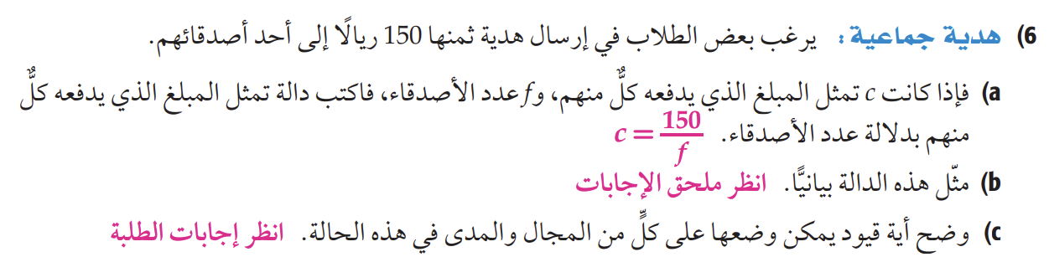
تـــأكد
الموضوع/
تمثيل دوال المقلوب بيانيًا
1446/06/29
حل الواجب
اختبار قصير
الرئيسية
التهيئة
جواهر الحارثي @jewelsAlshdaddi
الأهداف الخاصة:
كتابة معادلة دوال المقلوب
التدريس
التدريب
التقويم
الاغلاق
تعلم أقران

Slide 22
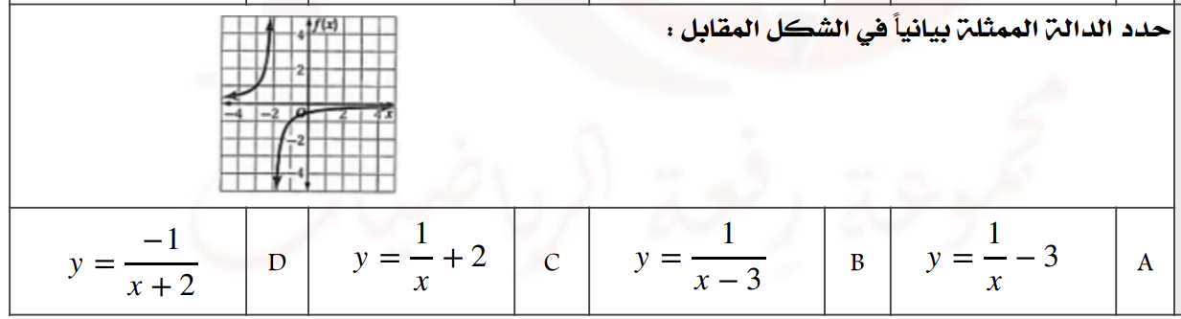
تحصيلي
الموضوع/
تمثيل دوال المقلوب بيانيًا
1446/06/29
حل الواجب
اختبار قصير
الرئيسية
التهيئة
جواهر الحارثي @jewelsAlshdaddi
الأهداف الخاصة:
القيود على المجال (تحديد القيم التي تجعل الدالة غير معرفة)
تمثيل دالة المقلوب بيانيًا.
تحديد خصائص دوال المقلوب
كتابة معادلة دوال المقلوب
التدريس
التدريب
التقويم
الاغلاق
تعلم ذاتي

Slide 23
مهارات التفكير العليا
الموضوع/
تمثيل دوال المقلوب بيانيًا
1446/06/29
حل الواجب
اختبار قصير
الرئيسية
التهيئة
جواهر الحارثي @jewelsAlshdaddi
الأهداف الخاصة:
القيود على المجال (تحديد القيم التي تجعل الدالة غير معرفة)
تمثيل دالة المقلوب بيانيًا.
تحديد خصائص دوال المقلوب
كتابة معادلة دوال المقلوب
التدريس
التدريب
التقويم
الاغلاق

Slide 24
جدول التعلم
الموضوع/
تمثيل دوال المقلوب بيانيًا
1446/06/29
ماذا أعرف | ما أريد أن أعرف | ماذا تعلمت
حل الواجب
اختبار قصير
الرئيسية
التهيئة
جواهر الحارثي @jewelsAlshdaddi
الأهداف الخاصة:
القيود على المجال (تحديد القيم التي تجعل الدالة غير معرفة)
تمثيل دالة المقلوب بيانيًا.
تحديد خصائص دوال المقلوب
كتابة معادلة دوال المقلوب
التدريس
التدريب
التقويم
الاغلاق

Slide 25
الواجب
الموضوع/
تمثيل دوال المقلوب بيانيًا
1446/06/29
حل الواجب
9 – 17 – 19
صفحة 89
اختبار قصير
الرئيسية
التهيئة
جواهر الحارثي @jewelsAlshdaddi
تذكري يا جميلتي
النفوس القوية.. لا تعرف اليأس.
الأهداف الخاصة:
القيود على المجال (تحديد القيم التي تجعل الدالة غير معرفة)
تمثيل دالة المقلوب بيانيًا.
تحديد خصائص دوال المقلوب
كتابة معادلة دوال المقلوب
التدريس
التدريب
التقويم
الاغلاق

